Slide 1
Conseil du 8 avril 2022

Slide 2
Ordre du jour :
1. Informations du directeur
2. Validation du dossier Hcéres
3. Examen de candidatures de nouveaux membres

Slide 3
1. Informations du Directeur

Slide 4
2. Validation du dossier Hcéres

Slide 5
Point sur le processus d'autoévaluation
Les domaines 1 et 2 ont été finalisés et relus.
Les données des ASP ont été actualisées.
Les contributions des 4 ET pour les domaines 3 et 4 ont été remontées et intégrées dans le dossier.
Des synthèses "chapeau" ont été rédigées pour les domaines 3 et 4.
Les portfolios ont été constitués.
Les annexes de caractérisation ont été finalisées.
Le dossier a été transmis aux membres du conseil.

Slide 6
 |  | 31/12/2015 | 31/12/2021
Effectifs par catégories | EC Membres titulaires hors doctorants | 126 | 173
 | Personnels administratifs | 3 | 7
 | Doctorants | 38 | 47
 | Membres associés | 58 | 10
 | Total | 225 | 237
EC Membres titulaires par établissement d’origine | Université de Lorraine | 87 | 110
 | ICN | 39 | 63
 | Total | 126 | 173
EC UL par statut | PR | 16 | 21
 | MCF | 64 | 78
 | Autres | 7 | 11
 | Total | 87 | 110
Membres titulaires selon l’habilitation à diriger des recherches | Membres titulaires HDR | 30 | 41
 | Membres titulaires non HDR | 96 | 132
 | Total | 126 | 173

Slide 7
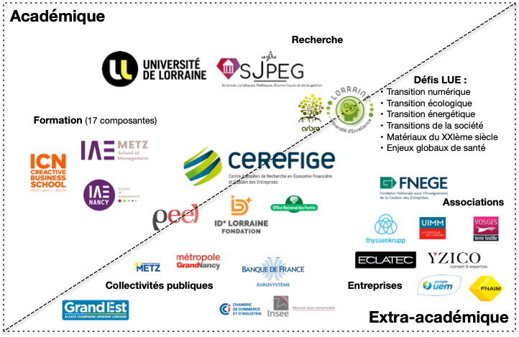

Slide 8
Analyse : Domaine 1
Points forts :
Une unique Unité de Recherche pour toutes les sciences de gestion et du management sur le territoire de l’ex-Région Lorraine
Effet accélérateur de la création des ASP, au double niveau académique et socio-économique
Fort ancrage dans le tissu socio-économique
Des liens renforcés avec les deux IAE (Metz et Nancy) et avec ICN Business School
Engagement fort en faveur de la formation à et par la recherche
Diversification des sources de financement, qui contribue à compenser la faiblesse relative de la dotation financière socle au regard d’effectifs importants et en croissance
Définition claire des statuts de membres titulaires et membres associés
Points d’amélioration :
Des effectifs géographiquement très dispersés sur l’ensemble de la Lorraine
Un déficit en moyens humains structurels pour les fonctions support internes, nécessaires pour tirer pleinement parti du potentiel de l’unité
Le besoin de développer un Système d’Information (SI) et de communication intégré (en lien avec le développement attendu du SI recherche de l’établissement)
Une démarche de Science Ouverte à conforter à l’aune des enjeux des sciences de gestion et du management

Slide 9
Analyse : Domaine 2
Points forts :
Des conditions d’accueil attractives pour les doctorants, dans un contexte général peu attractif pour le parcours doctoral dans les sciences de gestion
Un réseau de relations internationales (y compris avec des chercheurs reconnus mondialement)
Un engagement significatif au sein de la communauté académique (responsabilités éditoriales et reviewing, responsabilités et missions dans les sociétés savantes et instances d’évaluation)
Une forte dynamique d’organisation de manifestations scientifiques
Une capacité croissante à répondre à des appels à projets d’envergure (avec de premiers succès encourageants)
Points d’amélioration :
Capitaliser davantage sur les relations développées à l’international pour accroître la qualité de la production scientifique globalement et individuellement (augmenter le nombre de chercheurs publiant dans les plus grandes revues internationales)
Veiller à concourir davantage et à être plus compétitif pour l’obtention de distinctions (prix de thèse nationaux notamment)

Slide 10
Production Scientifique (domaine 3)
 | Unité de Recherche | Equipe IDE | Equipe FCC | Equipe Marketing | Equipe ORH
Tous les articles (sauf vulgarisation) | 497 | 103 | 155 | 106 | 161
Articles de vulgarisation | 77 | 16 | 35 | 17 | 27
Toutes les communications (sauf grand public) | 717 | 92 | 201 | 238 | 244
Conférences Grand Public | 15 | 4 | 6 | 3 | 4
Tous les ouvrages (sauf vulgarisation) | 38 | 11 | 5 | 2 | 22
Chapitres d'ouvrages scientifiques | 173 | 51 | 44 | 28 | 61
Directions d'ouvrages scientifiques | 26 | 11 | 8 | 2 | 10
Ouvrages ou chapitres de vulgarisation | 6 |  | 2 | 1 | 3
Rapports | 19 |  | 16 |  | 8
Thèses | 39 | 12 | 9 | 9 | 9
HDR | 9 | 2 | 2 | 1 | 4
Autres publications | 119 | 1 | 14 | 40 | 68
Total toutes catégories confondues | 1735 | 303 | 497 | 447 | 621
Rappel des effectifs (membres titulaires, doctorants compris) | 222 | 36 | 68 | 47 | 71

Slide 11
Production Scientifique : focus articles
 | Unité de Recherche |  | Equipe IDE |  | Equipe FCC |  | Equipe Marketing |  | Equipe ORH
 | n | % | n | % | n | % | n | % | n | %
Tous les articles (sauf vulgarisation) | 497 |  | 103 |  | 155 |  | 106 |  | 161
dont dans revues non classées | 126 | 25,4% | 41 | 39,8% | 35 | 22,6% | 24 | 22,6% | 28 | 17,4%
dont dans revues classées | 371 | 74,6% | 62 | 60,2% | 120 | 77,4% | 82 | 77,4% | 133 | 82,6%
dont revue A | 127 | 34,2% | 21 | 33,9% | 49 | 40,8% | 22 | 26,8% | 45 | 33,8%
dont revue B | 139 | 37,5% | 19 | 30,6% | 36 | 30,0% | 40 | 48,8% | 51 | 38,3%
dont revue C | 105 | 28,3% | 22 | 35,5% | 35 | 29,2% | 20 | 24,4% | 37 | 27,8%

Slide 12
Analyse : Domaine 4
Fortes interactions avec les acteurs socio-économiques, notamment à travers les 6 ASP et les 4 chaires.
Toutes les ET ont des articles dans The Conversation et des vidéos FNEGE /XERFI
Les sites et les réseaux sociaux comme moyens d'être visible auprès d'un large public.
Quelques actions visibles auprès des jeunes publics (MT 180, Ecole thématique LUE, Be Your Boss …).
Des expériences de formation continue auprès des entreprises ou de dépôt de propriété intellectuelle.

Slide 13
Les suites
Dépôt :
Prise en compte de vos remarques, corrections, commentaires.
Dernières mises à jour opérées le mardi 26 avril = plus de modification possible après cette date.
« Visite » Hcéres :
Automne 2022.
Beaucoup d'inconnues à ce jour (périmètre et compositions du comité, modalités de la visite, etc.).
Projet :
Rédaction d'un projet scientifique sur la base des ET et des ASP.
Rédaction d'un projet sur les volets vie du laboratoire et pratiques de recherche sur la base du travail des 5 GT.
Présentation en Conseil Scientifique UL / calendrier déterminé par la prochaine équipe politique.

Slide 14
3. Nouveaux membres

Slide 15
Liste nominative : vote sur les nouveaux membres et mouvement inter-équipe
Membres titulaires :
Hakim BEN OTHMAN, ICN, ET FCC
Nicolas RAINERI, ICN, ET ORH
Hélène Yildiz rejoint l’équipe IDE
Membres associés (vote) :
Sarah GARIDI, UL, ET IDE
Coralie LALLEMAND, ICN, ET Marketing
Noura ZAGHMOURI, URCA, ET IDE
Départ :
Kubra CANHILAL, ICN, ET ORH

Slide 16
Merci de votre attention Prochain conseil : 1er juillet, 10h

